Slide 1

AI赋能，重塑增长
锐捷网络EBG业务突破与创新战略汇报
汇报部门：流程部 · 日期：2026年5月
Notes:
尊敬的各位执委，大家下午好。今天我将代表流程部，向大家汇报关于锐捷网络EBG如何通过AI创新，突破当前业务瓶颈，开启新一轮增长曲线的战略思考。我们相信，AI将是重塑我们业务增长模式的关键力量。

Slide 2
目录CONTENTS
01
执行摘要
核心洞察、战略建议与预期成效
02
时代浪潮与战略机遇
为何必须拥抱AI？
03
现状与挑战
我们身处何方？
04
蓝图与路径
我们如何行动？
05
资源需求与保障
我们需要什么支持？
06
总结与展望
开启智能化新篇章
Notes:
本次汇报将分为六个部分。首先是执行摘要，概括我们的核心观点和建议。接着，我们将分析为何现在是拥抱AI的关键时机。然后，我们会深入剖析公司当前的现状与挑战。在此基础上，提出我们详细的行动蓝图与实施路径。之后，明确我们需要的资源支持。最后，进行总结与展望。

Slide 3




01 执行摘要：核心洞察与战略建议
核心洞察与判断
核心战略建议
01.时代浪潮不可逆转
2026年，AI已从“前沿技术”演变为企业的“核心生产力”。不主动拥抱AI的企业，将面临市场份额流失和竞争力衰退的巨大风险。
成立专项小组
立即成立由业务执委领导，流程部主导的“AI赋能专项小组”，统筹推进AI建设。
02.锐捷EBG机遇与挑战并存
我们已完成业务流程的基础建设，但面临流程成熟度不均、数据基础薄弱、IT资源投入不足、缺乏统一AI规划四大核心挑战。
启动试点项目
批准专项预算，选取1-2个业务痛点明确、价值显著的场景启动“短平快”试点，快速验证并树立标杆。
03.AI赋能路径清晰可行
建议采取“试点验证-平台推广-全面赋能”三步走策略，以业务痛点为导向，优先在高价值场景进行“短平快”试点。
构建长效机制
建立AI项目全生命周期管理机制，打通从场景识别、技术落地到效果评估的全链路，确保投入产生可量化回报。
Notes:
首先是执行摘要。我们的核心判断是，AI时代已经到来，锐捷EBG机遇与挑战并存，而我们的AI赋能路径是清晰可行的。因此，我们提出三大战略建议：成立专项小组、启动试点项目、构建长效机制，以系统性地推进AI创新。

Slide 4




01 执行摘要：预期业务成效
运营效率提升
关键业务流程效率提升 30%-50%
通过自动化替代重复性人工，优化成本结构，显著提升人效比。
客户体验优化
客户服务响应时间缩短 50%以上
快速解决客户需求，有效提升客户满意度与品牌忠诚度，促进复购。
销售业绩增长
线索转化率↑15%|人均产能↑20%
赋能销售团队精准获客，从流量到留存全链路驱动公司营收显著增长。
成本结构优化
相关运营成本综合降低 15%
通过AI工具降低边际成本，实现技术驱动下的“降本增效”双赢局面。
Notes:
我们对AI赋能的预期成效是明确且可量化的。我们相信，通过系统性的投入，能够在运营效率、客户体验、销售业绩和成本优化四个方面取得显著成果，为公司带来实实在在的价值。

Slide 5


02 时代浪潮与战略机遇：为何必须拥抱AI？
宏观趋势：AI已进入规模化价值创造时代
市场规模爆发式增长
企业应用全面普及
竞争格局加速分化
Gartner预测，2026年全球AI相关支出将达到2.52万亿美元，同比增长44%，展现出强劲的商业价值潜力。
智能化不再是“可选项”。到2026年，预计40%的企业核心应用将深度集成任务特定的AI智能体，重塑生产力工具。
• 数字化转型领先者营收增长率比同行高出5-8个百分点
• 2023年已有38%的中小企业因未及时引入AI导致市场份额显著流失。
结论：AI已成为决定企业未来市场地位的关键胜负手
Notes:
接下来，我们看看为什么必须拥抱AI。从宏观趋势看，AI市场正在爆发式增长，企业应用全面普及，竞争格局也因此加速分化。数据显示，不拥抱AI的企业正在面临市场份额流失的风险。AI已经不是选择题，而是关乎未来市场地位的生存题。

Slide 6
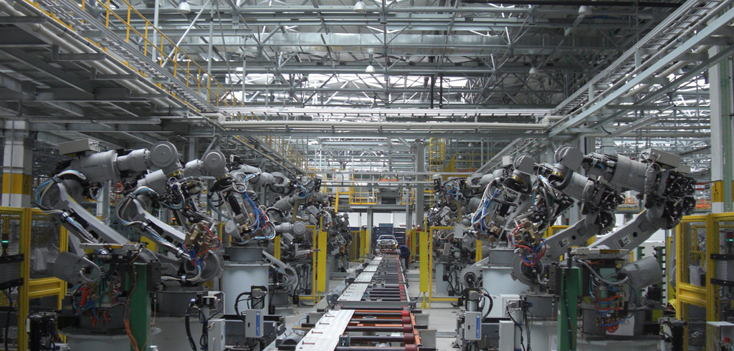


02 时代浪潮与战略机遇：行业实践的真实价值
AI已经在各行各业展现出巨大的商业价值，为我们提供了丰富的借鉴经验。
制造业 | 全链路智能化
零售与电商 | 精准营销与效率
金融与服务 | 降本增效与风控
京东 (JD.com)
通过AI预测需求和个性化推荐，实现供应链与营销的双重优化：
• 库存周转效率提升25%
• 用户转化率提升18%
● 某国有大行：信贷审核效率提升12倍，人力成本下降75%。
● 添可Tineco：AI客服助手使服务效率提升22倍，响应时间缩短至8秒。
● 一汽集团：重构生产链，研发周期缩短35%，缺陷率降低90%。
● 美的集团：“灯塔工厂”优化节拍，日产能提升33%，损耗下降50%。
Notes:
放眼行业，无论是制造业的一汽、美的，还是零售电商的京东，或是金融服务业，都已经通过AI实现了显著的降本增效和业务增长。这些真实的案例雄辩地证明，AI是赢得当下竞争的必需品。

Slide 7




03 现状与挑战：我们身处何方？
成绩回顾：流程建设奠定基础
我们已完成业务流程的基础建设，为AI赋能提供了重要的土壤，让业务数字化有了基石。
四大核心挑战：制约我们迈向更高阶的瓶颈
流程成熟度参差不齐
部分业务流程标准化、线上化程度不足，缺乏标准化AI接口，难以直接进行智能化改造。
数据基础极为薄弱
缺乏统一的主数据标准与企业级数据湖，各业务板块数据孤岛严重，数据质量难以满足AI模型要求。
IT资源投入与管理不足
技术资源分散在各业务线，缺乏统一的AI技术底座与充足的算力支持，重复建设且效率低。
缺乏统一的AI规划和管理(核心瓶颈)
缺乏自上而下的统筹规划，各部门各自为战，无法集中优势资源形成合力，制约了整体AI战略的推进。
Notes:
回到我们自身，我们在流程建设上取得了阶段性成果，这是我们的基础。但同时，我们必须清醒地认识到，我们面临着流程成熟度不均、数据基础薄弱、IT资源不足以及缺乏统一规划这四大核心挑战，其中，缺乏统一规划是当前最关键的瓶颈。

Slide 8



03 现状与挑战：风险剖析
重复建设与成本浪费
数据孤岛与决策低效
技术与业务脱节
Gartner调研显示，85%的企业存在AI系统重复建设问题，导致IT成本浪费高达25%-30%，造成严重的资源内耗。
某零售企业曾投入1.5亿元上马多个AI系统，但因数据无法互通，最终导致项目失败：库存积压率上升12%，客户流失率增加8%。
麦肯锡的研究指出，70%的AI项目最终失败，核心原因在于企业陷入“先技术后业务”的错误逻辑，忽略了技术落地的实际商业价值。
结论：在缺乏统一规划和坚实数据基础的前提下盲目推进AI，不仅会造成巨大的资金与人力浪费，更可能带来关键业务流程的延误与战略机会的错失。
Notes:
这些挑战带来的风险是实实在在的。盲目推进AI可能导致严重的重复建设和成本浪费。更有甚者，会因为数据孤岛和技术与业务脱节，导致项目彻底失败，不仅浪费资源，更延误了战略时机。因此，我们必须进行系统性的规划。

Slide 9
04 蓝图与路径：AI赋能框架
我们的核心思路是：以流程部为主导，联合业务部门共同识别业务痛点和AI赋能机会，设计AI赋能的思路、方法和预期业务成效，并建立闭环的管理和评估机制。
高价值区| 核心业务改造
• 聚焦销售赋能、客户服务、运营自动化，直击业务增长关键点。 • 直接关联企业营收增长与客户体验优化，能够在短期内快速产出显著的业务价值。
中价值区| 效率提升与成本优化
• 重点发力内部流程优化、数据分析与决策支持，解决管理沉疴。 • 目标是提升组织内部运营效率，显著降低管理成本，释放人力资源聚焦高价值工作。
探索区| 创新业务模式
• 前瞻探索AI在网络管理(AIOps)、产品研发、供应链优化等领域的潜力。 • 旨在建立长期的技术壁垒，为企业未来的业务拓展和模式创新储备关键技术能力。
Notes:
基于此，我们提出了以流程部为主导的AI赋能框架。我们将AI应用场景分为高、中、低三个价值区，优先聚焦在与营收和客户体验直接相关的高价值区，如销售赋能和客户服务，确保资源投入到最能产生价值的领域。

Slide 10

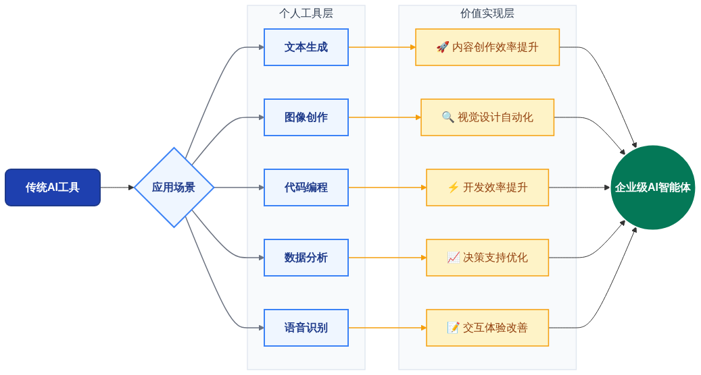

04 蓝图与路径：“三步走”战略
我们建议采取分阶段、递进式的实施路径，避免大规模前期投入，确保每一步都稳健、可控，最终实现全面智能化。
第一阶段：试点验证 (未来3-6个月)
目标：快速验证AI价值，积累内部经验与信心。 策略：利用低代码工具、飞书电子表格等“短平快”方式，落地销售线索分析、客服工单处理等场景。
第二阶段：平台建设与推广 (未来6-18个月)
目标：夯实数据与技术底座，建立统一AI能力中心。 策略：推进数据治理，搭建企业级AI中台，将试点成功经验规模化复制到更多业务部门。
第三阶段：全面赋能与创新 (未来18个月以后)
目标：深度重塑业务流程，实现组织级AI原生。 策略：推动核心业务流程再造，引入AIOps优化运维体系，探索基于AI的产品与商业模式创新。
AI 能力演进路线概览
从单点的“工具化”应用起步，逐步走向流程的“系统化”集成，最终实现组织的“智能化”重构。
Notes:
具体的实施路径，我们建议采用“三步走”战略。第一阶段，用3到6个月时间进行“短平快”的试点验证，快速看到价值。第二阶段，用6到18个月构建统一的平台和数据基础，并推广成功经验。第三阶段，在18个月后，实现AI与核心业务的深度融合，引领创新。

Slide 11


04 蓝图与路径：第一阶段试点建议
🎯 核心目标：快速验证 AI 在具体业务场景中的价值，积累落地经验，在内部建立全员拥抱 AI 的信心。
销售线索智能分析
销售客户拜访智能营销支持助手
📍 业务痛点：市场活动获客线索质量参差不齐，人工筛选成本高，导致销售跟进效率低，高潜线索易流失。
🤖 AI 赋能：利用大模型对线索数据进行自动清洗、智能打分与标签分类，精准识别高意向度、高成单概率的线索。
⚡ 短平快方案：采用SaaS化AI分析工具，快速接入企业CRM系统，无需复杂部署，即可开启分析。
🚀 预期成效：销售团队的线索跟进精准度提升，大幅缩短转化周期，实现销售转化率显著增长。
📍 业务痛点：销售与客户沟通无法实时快速响应客户需求
🤖 AI 赋能：在与客户沟通过程中AI自动识别客户兴趣点和意图，实时的对知识库和内容库中的材料和资料进行筛选并实时发送至沟通群。
⚡ 短平快方案：引入成熟AI产品或者组织AI团队快速制作POC。
🚀 预期成效：有效降加强客户沟通过程中的价值传递与客户体验。
Notes:
在第一阶段，我们建议启动两个试点项目。一是销售线索智能分析，通过AI提升线索质量和转化率。二是客户服务工单智能处理，通过AI提升客服效率和客户体验。这两个场景痛点明确，价值显著，并且可以通过“短平快”的方式快速验证。

Slide 12



04 蓝图与路径：预期业务成效
我们为AI赋能设定了清晰、可量化的业务目标，覆盖销售、服务与运营三大核心领域：
销售赋能
客户服务
运营自动化
销售线索转化率
提升 15%
首次响应时间
缩短 50%
关键流程效率
提升 30% - 50%
销售人均产能
提升 20%
客户满意度 (CSAT)
提升 10%
综合运营成本
降低 15%
Notes:
我们为AI赋能设定了清晰、可量化的业务目标。在销售赋能方面，我们期望线索转化率提升15%，人均产能提升20%。在客户服务方面，响应时间缩短50%，满意度提升10%。在运营自动化方面，关键流程效率提升30%以上，运营成本降低15%。这些目标都是基于行业实践和我们自身情况设定的，是切实可行的。

Slide 13

05 资源需求与保障：组织保障
为确保蓝图的顺利实现，我们需要建立权责清晰、协同高效的组织保障体系。
成立AI赋能专项小组 · 构成
小组核心职责
•组长：由1位公司级业务执委担任，负责整体指导与重大决策。
•执行组长：流程与数字化部门负责人，主导日常运作与方案落地。
•核心成员：来自销售、市场、服务等核心业务部门，及IT技术部门负责人。
• 制定公司级AI赋能整体战略规划与实施路径。
• 审批关键AI应用项目，协调跨部门资源支持。
• 全程监督项目进度与质量，定期评估应用成效并优化。
设立目的：建立一个权威、跨部门的决策与协调枢纽，打破业务与技术壁垒，自上而下统一思想与步调，确保AI战略在公司层面的高效协同与有效落地。
Notes:
要实现这一蓝图，首先需要组织保障。我们建议立即成立一个由执委领导的AI赋能专项小组，由流程部主导，联合核心业务和IT部门。这个小组将负责制定战略、审批项目、协调资源和评估成效，确保我们的AI战略能够高效、统一地推进。

Slide 14
05 资源需求与保障：资源投入与管理机制
资源投入 · 申请专项预算
管理机制 · 建立闭环体系
第一阶段：试点启动
用于采购SaaS化AI工具、低代码平台授权，快速完成场景验证。
严格的项目评审机制
成立专项小组，对所有AI项目进行立项评审，确保与核心业务目标高度对齐。
第二阶段：平台建设
集中投入AI中台建设、数据治理工具及高性能云算力资源，夯实底座。
量化的效果评估机制
建立包含ROI在内的量化KPI体系，定期复盘，确保每一笔投入都产生业务价值。
人才保障：支持全员AI技能培训及关键技术人才引进。
持续的迭代优化：形成“试点-评估-推广-优化”的良性闭环，快速复制成功经验。
Notes:
其次，我们需要资源投入和管理机制。我们恳请执委会批准一笔专项预算，用于试点阶段的工具采购、平台建设阶段的软硬件投入以及人才培养。同时，我们将建立一套闭环的管理体系，包括项目评审、效果评估和迭代优化机制，确保每一分投入都能产生最大的价值。

Slide 15


06 总结与展望
总结而言，AI 不是一道选择题，而是一道生存题。
面对全球范围内的 AI 浪潮，锐捷 EBG 必须抓住这一历史性机遇，从被动响应转向主动引领。我们已经具备了坚实的业务流程基础，要实现破局，当下亟需构建三大支柱：
统一的战略规划
明确方向，统筹全局资源，确保步调一致
坚定的资源投入
加大技术与人才投入，保障战略落地执行
高效的组织协同
打破部门壁垒，形成跨部门高效协作合力
通过“三步走”的实施路径，我们有信心将 AI 打造成为驱动 EBG 业务增长的强大引擎，实现运营效率、客户体验和商业模式的全面突破。
恳请各位执委支持本次 AI 赋能战略，共同开启锐捷网络 EBG 的智能化新篇章！
Notes:
最后，总结一下。AI是我们必须面对的生存题。我们已经具备了基础，现在需要的是统一的规划、坚定的投入和高效的协同。我们相信，通过我们提出的“三步走”路径，能够将AI打造为驱动业务增长的强大引擎。恳请各位执委支持我们的战略，共同开启锐捷EBG的智能化新篇章！

Slide 16


感谢聆听
Q & A
欢迎各位批评指正 · 踊跃提问
Notes:
我的汇报到此结束，感谢各位执委的聆听。接下来是问答环节，欢迎大家提问。

